Slide 1
Посвящается
75 годовщине военному конфликту
у озера Хасан
1938-2013

Slide 2
Памятник героям Хасана. Вершина Крестовой сопки.

Slide 3
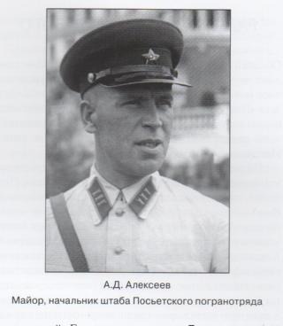
Пограничники вступают в бой
59-й Посьетский пограничный отряд
в событиях у озера Хасан

Slide 4
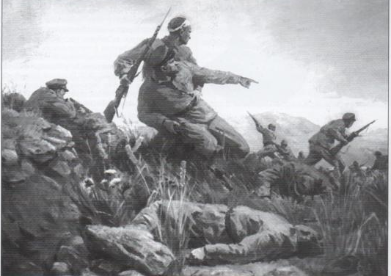
«Бой на высоте Безымянной»

Slide 5
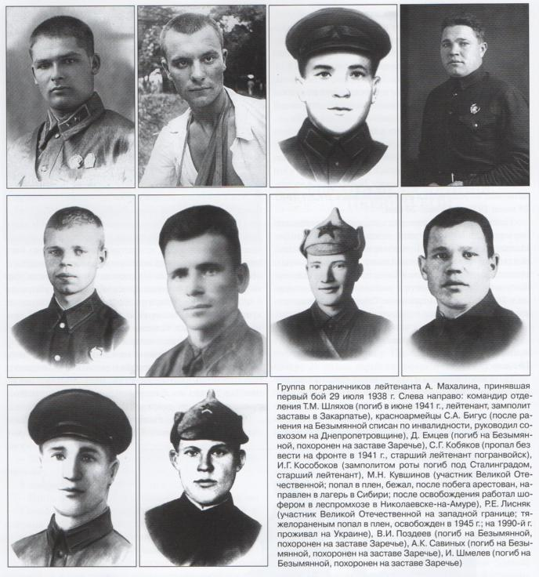

Slide 6
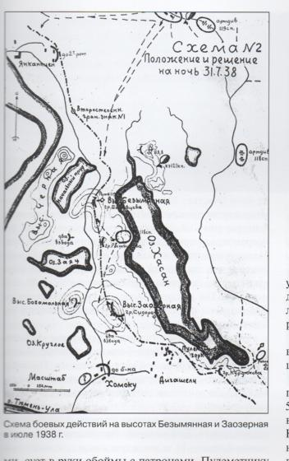
Высота Заозерная – бастион мужества
Схема боевых действий на высоте Безымянная и Заозерная в июле 1938 г.

Slide 7
4 – 5 июля 1938 г.
Пограничники в районе сопки Заозерной отражают атаку японцев
Герой Советского Союза лейтенант Д.Т.Левченко и пулеметчик Н.И.Гальянов

Slide 8
Трофеи захваченные японцами на сопке Заозерной. Из японского архива.

Slide 9
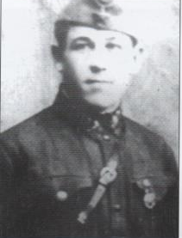
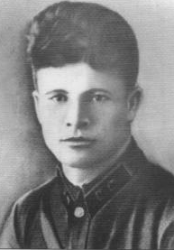
Пограничники-хасанцы – первые в погранвойсках герои Советского Союза.
Батаршин Виневитин Махалин
Гильфан Абубекерович Василий Михайлович Алексей Ефимович

Slide 10
1-Я ПРИМОРСКАЯ АРМИЯ ДАЛЬНЕВОСТОЧНОГО ФРОНТА В БОЯХ НА ХАСАНЕ
БОЕВЫЕ ДЕЙСТВИЯ 40-Й СТРЕЛКОВОЙ ДИВИЗИИ.
Пограничники – участники боев наносят разведданные на карту.

Slide 11
40-я стрелковая дивизия
Замаскированные советские танки на позиции
Вид на высоту Заозерная с японских позиций. Японская фотохроника

Slide 12
39-Й КОРПУС И АВИАЦИЯ ПРИМОРСКОЙ АРМИИ
Авиаторы 1-й Приморской армии в перерыве между боевыми вылетами

Slide 13
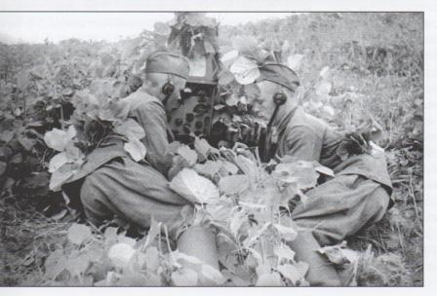
Комсомольцы-телефонисты Радисты В.Молодцов и
Шечнев и Савельев Д.Комаков на тактических
на передовой позиции занятиях

Slide 14
ТИХООКЕАНСКИЙ ФЛОТ В ХАСАНСКИХ СОБЫТИЯХ
Командующий Тихоокеанским флотом, флагман 2 ранга Кузнецов в Хасанских событиях руководил действиями наших морских сил.
Родился 24 июля 1902 года в деревне Медведки, Архангельской области, в семье рабочего. В Военно-Морском флоте с 1919г. Участник Гражданской войны.

Slide 15
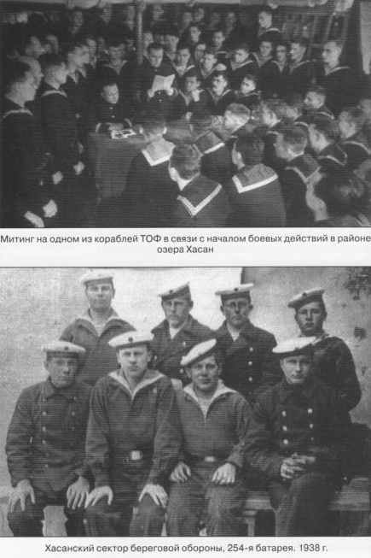
До начала Хасанских событий на Тихоокеанском флоте отсутствовала система оперативной готовности. Она была разработана уже после 29 июля , с началом боевых действий.

Slide 16
Артиллеристы СКР «Метель»

Slide 17
В БОРЬБЕ ЗА ЖИЗНЬ БОЙЦОВ И КОМАНДИРОВ

Slide 18
Сандружина поселка Краскино . 1939 год.

Slide 19
Коллектив госпиталя в пос. Краскино. 1939 год.

Slide 20
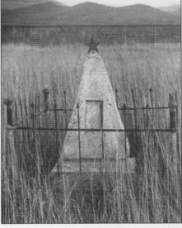
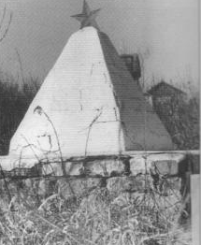
ПОБЕДА ДОРОГОЙ ЦЕНОЙ
Памятники Хасанским событиям. Слева – памятник воинам , погибшим 6-11 августа 1938 г. в центре – один из четырех памятников в районе Заречья. Справа – памятный знак на сопке Заозерной в 30м южнее вершины: рядом со знаком табличка: «Здесь на этом месте 6 августа 1938 г. было водружено Красное Знамя».

Slide 21
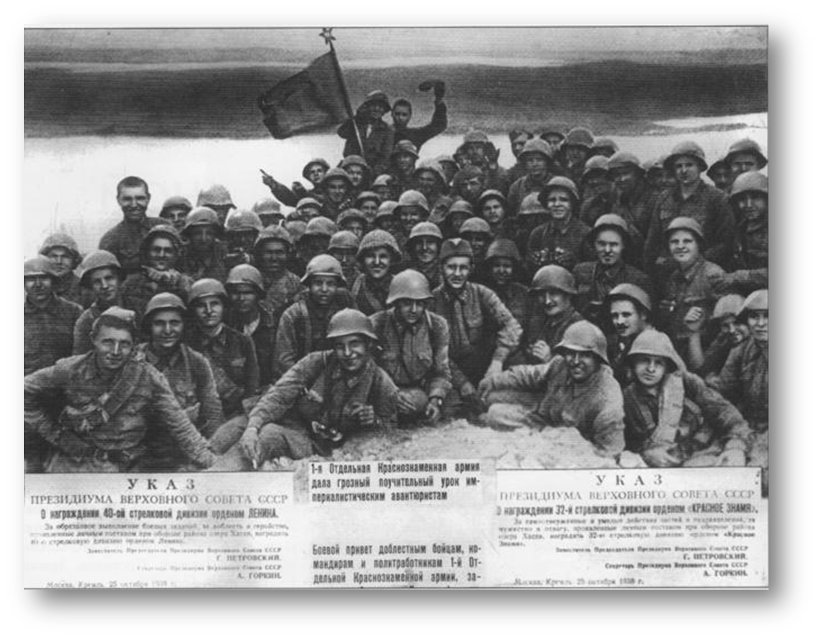
Родина высоко оценила подвиг мвоих героических защитников. Указом Президиума Верховного Совета СССР от 25 октября 1938 г. 26 человек были удостоены звания Героя Советского Союза, 95 человек награждены орденом Ленина, 1985 – орденом Красного Знамени, 1935 – орденом Красной Звезды , 2485 – медалями «За отвагу» и «За боевые заслуги». 40-я стрелковая дивизия – орден Ленина. 32-я стрелковая дивизия и Посьетский пограничный отряд – орден Красного Знамени.

Slide 22
У памятника героям Хасана в поселке Краскино в дни 30-летнего юбилея Хасанских событий .
1968 г.

Slide 23
НИ КТО НЕ ЗАБЫТ, НИ ЧТО НЕ ЗАБЫТО
Памятник погибшим во время хасанских боев и Великой отечествен-ной войны в поселке Славянка.

Slide 24
Легендарное озеро Хасан и сопка Заозерная. Здесь 75 лет назад, шли кровопролитные бои

Slide 25
Поисковое объединение «Авиапоиск»
На хасанской земле время от времени проводятся поисковые работы. Осенью 2012-го и весной 2013 г. поисковое объединение «Авиапоиск обнаружило

Slide 26
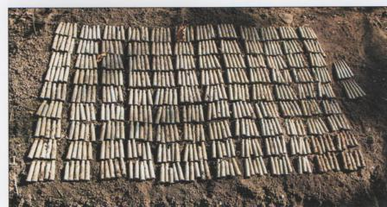
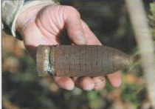
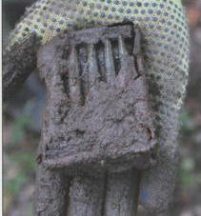

Slide 27
Оружие и боеприпасы, поднятые со дна озера Хасан.

Slide 28
Работу выполнила:
Салиенко Елена Вячеславовна –
Учитель географии
МОБУ СОШ №3
ЛГО, Приморский край.

Slide 29
Использованные ресурсы:
- «Подвиг на границе» - издательство «Русский Остров» Владивосток 2013г.
- Ресурсы интернета.

